Slide 1
Лекция 5б

Slide 2
Белки как ферменты
Ферменты (энзимы) – белковые молекулы, функция которых – ускорение химических реакций (превращения субстрата S в продукт Р) в живых системах.
Для того, чтобы реакция осуществилась необходимо:
1. Связывание молекулы субстрата S с молекулой фермента Р с образование комплекса ES.
2. Правильная ориентация молекул S и Р в их комплексе.
3. Молекулы S в составе активного комплекса (т.наз. переходное состояние) должны быть активированы.

Slide 3
Энергия активации
Реакция разложения перекиси водорода
Энергия активации – количество энергии, которое необходимо сообщить молекуле для преодоления энергетического барьера (достижения переходного состояния). Или:
Энергия активации – энергия, требуемая для перевода молекул субстрата в активное состояние (переходное состояние).
Ферменты ускоряют реакцию путем снижения энергии активации за счет увеличения числа активированных молекул субстрата.
Эти активированные молекулы становятся реакционно способными на более низком энергетическом уровне.
Одна молекула фермента способна катализировать 10²-10⁶ молекул субстрата.

Slide 4
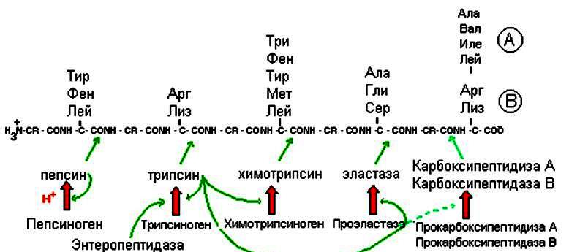
Пример действия ферментов. Расщепление полипептидных цепей протеазами
Ферменты обладают высокой степенью специфичности

Slide 5
Обмен этанола в организме
1
2
Поступающий в организм этанол превращается в чрезвычайно токсичное соединение – уксусный альдегид.
Эта реакция (1) катализируется ферментом – алкоголь-дегидрогеназой.
Далее уксусный альдегид превращается в уксусную кислоту.
Эта реакция (2) катализируется ферментом – альдегид-дегирогеназой.

Slide 6
Ацетилхолинэстераза. Структура
Ацетилхолинэстераза – мономер, состоящий из 537 аминокислотных остатков. Полипептидная цепь формирует 12 β-слоев и 14 α-спиралей.

Slide 7
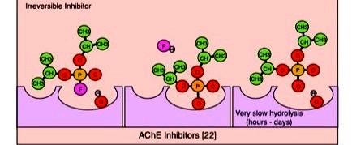
Ацетилхолинэстераза и ее ингибирование фосфорорганическими ядами
Холин
Ацетат
Ацетилхолин
ОН-серина
Ацетилхолин → Холин + Ацетат

Slide 8
Строение клетки
В ядре находятся хромосомы, содержащие ДНК
Вне ядра в митохондриях находится митохондриальная ДНК (кольцевая форма).
Все живые организмы (исключая вирусы) состоят из клеток

Slide 9
От хромосом к молекуле ДНК
К середине XX века было надежно установлено, что главным носителем наследственной информации служит именно ДНК.
Эта чрезвычайно длинная полимерная молекула находится в скрученной форме в хромосомах (клеточных структурах, расположенных в ядре клетки), а также вне ядра - в митохондриях.
В ядре клетки человека (не половой) находится 23 пары хромосом. Каждая хромосома – одна молекула ДНК.
Суммарная длина всех 46 (23х2) молекул ДНК в одной клетке – около 2 метров. Они содержат 3,2 млрд пар нуклеотидов.
Общая длина всех молекул ДНК во всех клетках организма человека - 10¹¹ км, что в 1000 раз больше расстояния от Земли до Солнца.

Slide 10
Хромосомный набор человека - кариотип
В клеточном ядре присутствуют 23 пары хромосом: 22 пары аутосом и 2 пары половых хромосом: X и Y.
Половые хромосомы мужчины – XY (стандартная запись 46,XY), женщины – XX (стандартная запись 46,XX).

Slide 11
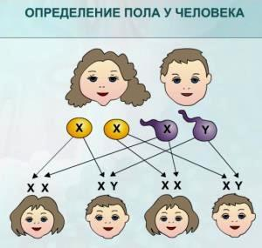
Половые клетки человека
Половая клетка человека содержит одинарный или половинный (гаплоидный) набор хромосом: 23 хромосомы.
Мужская половая клетка (сперматозоид) – 22 аутосомы (неполовые хромосомы) + X- или Y-хромосома.
Женская половая клетка (яйцеклетка) – 22 аутосомы (неполовые хромосомы) + X-хромосома.
Слияние сперматозоида и яйцеклетки – процесс оплодотворения.
Девочка Мальчик Девочка Мальчик

Slide 12
Что такое ген?
Гены – дискретные структурные и функциональные единицы наследственности, которые отвечают за набор признаков организма. Гены расположены в хромосомах.
Гены – участки цепи ДНК (или РНК в случае РНК-содержащих вирусов), кодирующие синтез различных белков или РНК, которые далее не транслируются и , следовательно, не кодируют белки.
Гены отвечают за «бессмертную» передачу генетической информации от поколения к поколению.

Slide 13
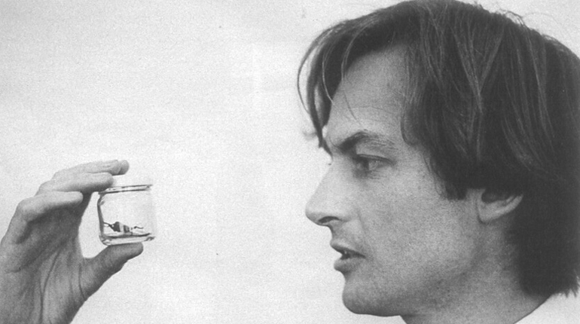
Эгоистичный ген (selfish gene)
Ричард Докинз: « Мы всего лишь машины для выживания, самоходные транспортные системы, запрограммированные на сохранение эгоистичных молекул, известных под названием генов»

Slide 14
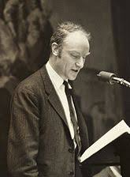
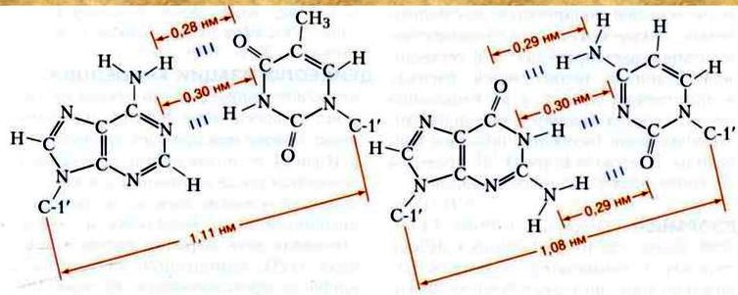
Процесс передачи генетической информации: первым догадался Фрэнсис Крик
Матричный принцип – последовательность синтезируемой (дочерней) цепи однозначно определяется последовательностью материнской цепи согласно правилу: А=Т и Г≡Ц.
Ф.Крик (1953 г): «От нашего внимания не ускользнул тот факт, что постулированная нами специфическая парность азотистых оснований непосредственно указывает на возможный механизм копирования генетического материала».

Slide 15
Информационная связь между нуклеиновыми кислотами (ДНК и РНК) и белками

Slide 16
Репликация ДНК (общая схема)
С помощью набора специальных ферментов (15-20) спираль материнской ДНК расплетается на 2 одинарные цепи.
На каждой их них достраивается дочерняя цепь.
Так образуются 2 дочерние молекулы ДНК, которые затем скручиваются в отдельные спирали.

Slide 17
Механизм репликации ДНК
Репликация начинается с расплетения двойной спирали ДНК. Это разделение цепей двухцепочечной молекулы ДНК осуществляет специальный фермент – хеликаза.
Синтез двух дочерних цепей осуществляет другой фермент – ДНК-полимераза.
Вилка, где происходит образование дочерних цепей, движется со скоростью до 100 000 нуклеотидных пар/минута.

Slide 18
Транскрипция ДНК – передача генетической информации от ДНК на РНК
Транскрипция – процесс синтеза РНК при использовании ДНК в качестве матрицы.
Этот процесс катализируется специальным ферментом: ДНК-зависимой РНК-полимеразой.
Последовательность РНК, полученная в результате транскрипции, будет идентична кодирующей цепочке ДНК (с заменой тимина Т в ДНК на урацил У в РНК) .

Slide 19
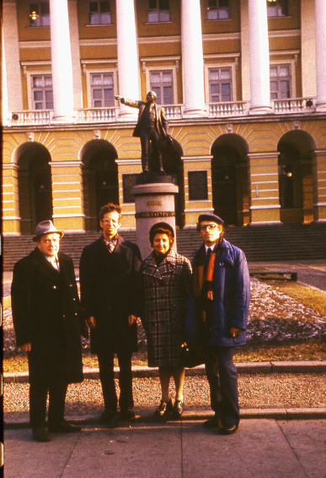
Обратная транскрипция – синтез двухцепочечной ДНК на матрице одноцепочечной РНК
Внедрение вируса в клетку
Высвобождение вирусной РНК
Синтез первой цепи ДНК (кДНК) на
вирусной РНК как на матрице
Синтез второй цепи ДНК на кДНК
как на матрице
Встраивание двухцепочечной кДНК в клеточную ДНК
Говард Темин – Нобелевский лауреат

Slide 20
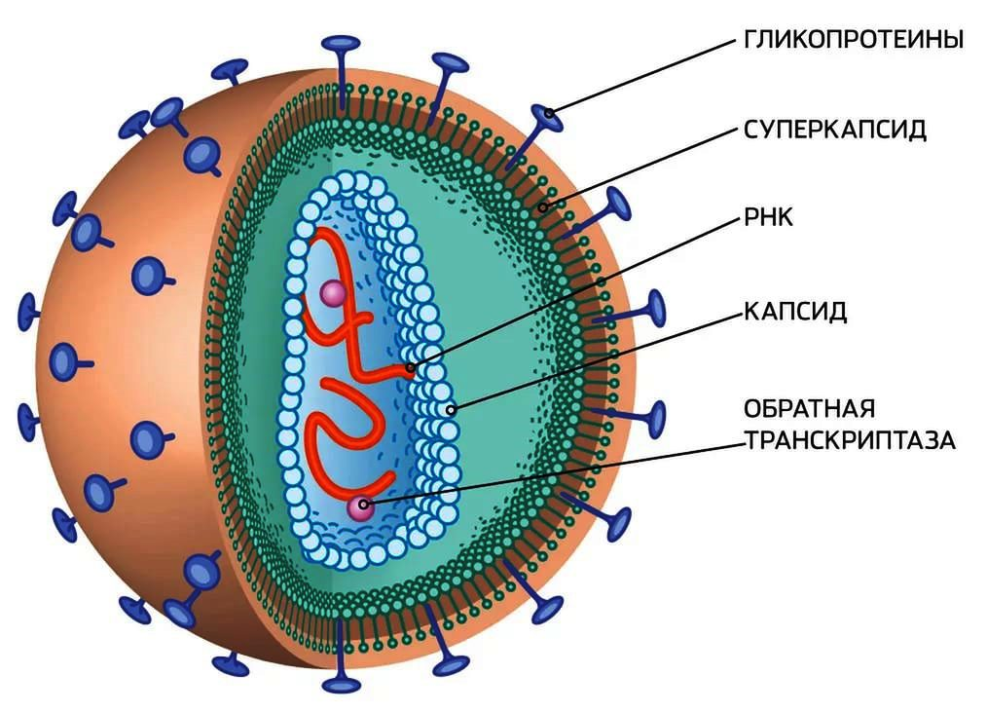
Жизненный цикл вируса иммунодефицита человека (содержит одноцепочечную РНК)

Slide 21
Трансляция
Трансляция – процесс перевода генетической информации, записанной в ДНК с помощью 4-х типов нуклеотидов, в информацию, записанную в белках с помощью 20-ти типов аминокислот.
Посредниками в этом процессе выступают 3 вида РНК:
а) информационная или матричная;
б) транспортная;
в) рибосомная.

Slide 22
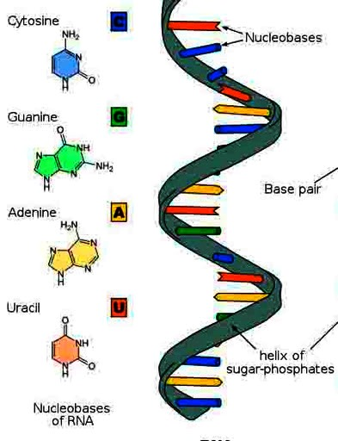
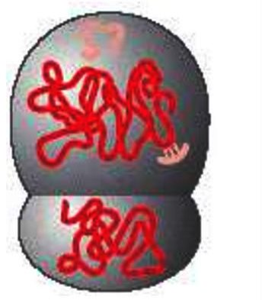
Виды РНК, участвующие в трансляции: информационная, транспортная и рибосомная
Рибосомная РНК в составе рибосомы
Информационная (матричная) РНК
Транспортная РНК

Slide 23
Схема трансляции
1. На ДНК как на матрице синтезируется комплементарная ей цепь РНК. Эта РНК называется информационной (матричной) - иРНК.
2. иРНК связывается с рибосомой – специальным комплексом, состоящим из белков и рибосомной РНК.
3. Транспортировку аминокислот к рибосоме осуществляет транспортная РНК (тРНК).
1.
2.
3.

Slide 24
Этапы трансляции
1. Рибосома движется по матричной РНК, задерживаясь на каждом ее участке, который включает 2 тройки нуклеотидов (эти тройки называются кодонами).
2. За время задержки (0,2 сек) к этому участку подходит м-ла рРНК. К ней с одной стороны присоединена аминокислота, а с противоположной стороны находится тройка нуклеотидов, специфических только для данной аминокислоты. Эта тройка называется антикодоном.
3. Если антикодон «узнает» комплементарный ему кодон (по правилу А=У и Г≡Ц), то к растущей цепи белка присоединяется еще один аминокислотный остаток.
4. Далее весь цикл повторяется.

Slide 25
Френсис Крик: Центральная «догма» молекулярной биологии. Перенос генетической информации осуществляется от нуклеиновых кислот к белкам, но не в обратном направлении
1. Репликация: ДНК → ДНК.
2. Репликация: РНК → РНК (размножение вирусов, содержащих одно- или двухцепочечную РНК.
3. Транскрипция: ДНК → РНК.
4. Обратная транскрипция: РНК → ДНК.
5. Трансляция: РНК → Белок.
6. Прямая трансляция: ДНК → Белок (редкие случаи синтеза небольших полипептидов в рибосомах на матрице ДНК).
7. Белок → Белок (прионизация).
6.
3.
5.
1.
2.
7.
4.

Slide 26
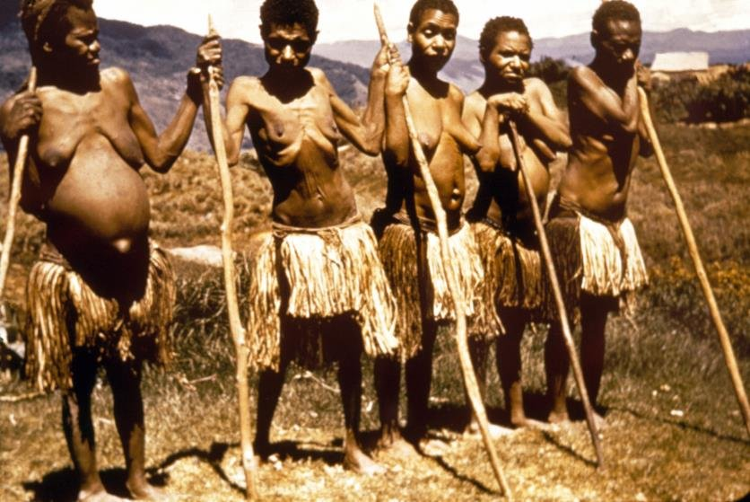
Прионизация
Прионы – «инфекционные» белки. Третичная структура неизмененного белка – преобладают альфа-спирали. При взаимодействии такого белка с «инфекционным» белком, в котором преобладают бета-листы, нормальный белок изменяет свою третичную структуру и сам становится «инфекционным».
Такое размножение прионов происходит без участия нуклеиновых кислот.
Накопление прионов с измененной третичной структурой ведет к поражению тканей организма и в итоге вызывает очень тяжелые заболевания – «куру» у человека (каннибалы Новой Гвинеи), «коровье бешенство и др.

Slide 27
Генетический код
Генетический код – система перекодировки генетической информации.
Код определяет какой аминокислоте в полипептидной цепи белка соответствует кодон (или триплет) в нуклеотидной последовательности мРНК.
Число сочетаний 4 по 2: 4² = 16. Эта величина меньше 20.
Число сочетаний 4 по 3: 4³ = 64. Эта величина больше 20. Значит, код триплетный (Д.Гамов).

Slide 28
Стандартная таблица генетического кода

Slide 29
Главные свойства генетического кода
1. Код универсален. Все живые организмы (от бактерий до человека) используют единый код. Небольшие отличия в кодировке найдены для ДНК клеточных структур – митохондрий.
2. Код триплетен. Одна аминокислота кодируется тройкой нуклеотидов.
3. Код однозначен. Каждый триплет соответствует только одной аминокислоте.
4. Код не перекрывается. Нуклеотиды одного кодона не могут входит в состав соседнего кодона.
5. Код вырожден. Одна аминокислота может кодироваться разными кодонами.
6. В состав кода входят стоп-кодоны. Они не кодируют аминокислот, а обозначают начало или конец того или иного гена.

Slide 30
Центральный принцип биологии: репликация цифровых носителей информации
1. Генетический материал любого организма состоит из линейной последовательности символов: 4-х оснований нуклеиновых кислот.
2. Эта последовательность различными путями кодирует всю информацию, необходимую для построения организма.
3. Репликация генетического материала – механическая основа наследственности. Она осуществляется на основе принципа однозначного комплементарного соответствия: А(У) = Т и Г ≡ Ц.
4. Принцип комплементарности используется не только во время репликации (прямой и обратной), но и а) во время транскрипции ДНК во все виды РНК; б) во время трансляции (декодирования) мРНК в белок.
5. Все указанные принципы цифровой репликации и декодирования применимы не только в случае двойной спирали ДНК, но и для генетических систем, в которых исходная информация записана в РНК или в односпиральной ДНК (многие типы вирусов).
6. При изменении третичной структуры одного белка под влиянием другого (прионы) не происходит передача генетической информации от белков к нуклеиновым кислотам.

Slide 31
Лайнус Полинг
Удовлетворение собственного любопытства – одно из величайших источников счастья в жизни.

Slide 32
Лекция 5б
The End

